Slide 1
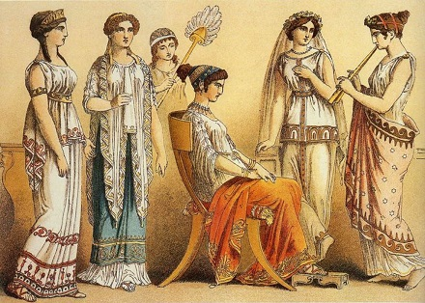
Η θεση τηΣ γυΝΑΙκασ παλαιοτερα και σημερα
Υπεύθυνος Καθηγητής Μιχαλίτσης Τάκης
Μιχαλόπουλος Οδυσσέας Β΄ Γυμνασίου Μώλου

Slide 2
Η Θεση τησ Γυναικασ στην Αρχαια Ελλαδα
Η θέση της γυναίκας από την αρχαιότητα μέχρι και σήμερα θεωρείται από πολλούς αμφιλεγόμενη. Μπορεί σήμερα η ισότητα άνδρα- γυναίκας να θεωρείται ως δεδομένο, αλλά παλαιότερα αυτό ήταν το ανεκπλήρωτο όνειρο κάθε γυναίκας!
Η γυναίκα ήταν καταδικασμένη σε περιορισμό από την αρχή της ύπαρξης της. Η καθεμία ζούσε τον δικό της εφιάλτη. Ακόμη και ένας από τους μεγαλύτερους φιλόσοφους της αρχαιότητας τη θεωρούσε «Ανώτερη από τους δούλους αλλά κατώτερη από τον άνδρα». Πλάσματα που δεν είχαν ιδιαίτερη άξια και συνήθως ούτε κάλο τέλος.

Slide 3
Η Θεση τησ Γυναικασ στην Αρχαια Ελλαδα
Από πολλούς μελετητές, η γυναίκα των παλαιών εποχών χαρακτηρίζεται ως «μηχανή παραγωγής τέκνων», έχοντας χρησιμότητα μόνο γι’ αυτό, δηλαδή να γεννά παιδιά και να δημιουργεί οικογένεια.
Έπειτα από πολλούς αγώνες, τους οποίους πλήρωσαν με τη ζωή τους, οι γυναίκες κατάφεραν να αποκτήσουν κάποια βασικά, θεμελιώδη δικαιώματα και για πρώτη φορά να νιώσουν τη δυναμική και την αξία τους.

Slide 4
Η Θέση της Γυναίκας στην Αρχαία Ελλάδα
Η θέση της γυναίκας στην αρχαία Ελλάδα δεν ήταν η ίδια στις διάφορες πόλεις και παρουσίαζε διαφορές κατά την εξέλιξη των κοινωνιών μέσα στους αιώνες.
Η σύγχρονη αντίληψη για τη θέση της γυναίκας στην αρχαιότητα στηρίχτηκε περισσότερο στο καθεστώς της κλασικής Αθήνας.
Η γυναίκα θεωρούνταν, βιολογικά και ψυχολογικά, πλάσμα που δεν είχε την ικανότητα να ελέγξει τον εαυτό της και να αντισταθεί σε εξωτερικά ερεθίσματα.
Έπρεπε να είναι σεμνή, όμορφη και υγιής, προκειμένου να συμβιβάζεται με τα πρότυπα μιας πατριαρχικής κοινωνίας, όπως ήταν η αρχαία ελληνική.

Slide 5
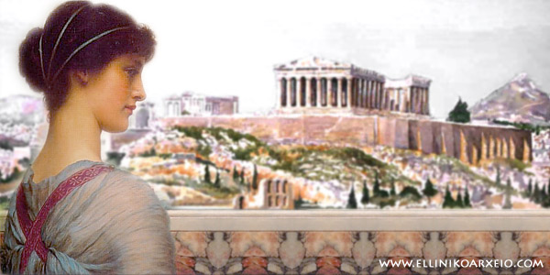
Η Θέση της Γυναίκας στην Αρχαία Ελλάδα

Slide 6
Η ζωη των γυναικων στην αρχαια αθηνα
Στην Αθήνα, η πρώτη κύρια δυσκολία που αντιμετώπιζε ένα νεογέννητο κορίτσι ήταν να του επιτραπεί να ζήσει. Εξαρτιόνταν άμεσα από την απόφαση του πατέρα η έκθεση του νεογνού σε μια ερημική περιοχή, καθώς η γέννηση ενός θηλυκού μέλους θεωρούνταν ανώφελο και επιπρόσθετο έξοδο για τον οίκο, εφόσον μάλιστα σε ένα κατεξοχήν πατριαρχικό σύστημα κληρονομιάς δεν είχε τη δυνατότητα να διατηρήσει το οικογενειακό όνομα και συνεπώς τα οικογενειακά περιουσιακά στοιχεία.
Βασική αρχή στην αθηναϊκή κοινωνία ήταν το ότι η γυναίκα τελούσε μονίμως υπό ανδρική κηδεμονία. Η νέα κοπέλα μέχρι το γάμο της εξαρτάται άμεσα από τον πατέρα της. Όταν έφθανε στην αποδεκτή κοινωνικά ηλικία γάμου, ο πατέρας της επέλεγε το μέλλοντα σύζυγό της.

Slide 7
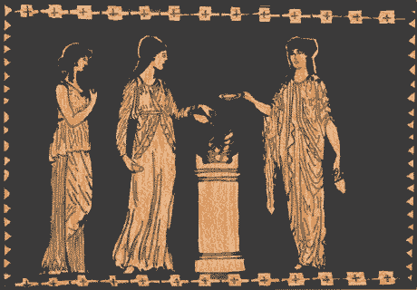

Slide 8
Η βασική ευθύνη της, όμως, ήταν η διαχείριση του οίκου.
Επέβλεπε και κατεύθυνε τους δούλους και φρόντιζε για τη σωστή τακτοποίηση των αγαθών και των πραγμάτων του σπιτιού.
Οι αριστοκράτισσες γυναίκες επίσης, στα πλαίσια των οικιακών καθηκόντων τους, ασχολούνταν με την υφαντική και το ράψιμο του ρουχισμού.
Επίσης είχαν επιφορτισθεί με την ανατροφή των παιδιών.
Ενώ όμως με όλες αυτές τις ασχολίες οι ευκατάστατες Αθηναίες δεν έβγαιναν από το σπίτι, οι φτωχές αναγκαστικά δούλευαν εκτός σπιτιού.
Ανάμεσα σε άλλα εργαζόντουσαν ως εργάτριες μαλλιού, τροφοί, συλλέκτριες καρπών και σε μεγαλύτερη ηλικία ως πωλήτριες, όπως μας μαρτυρούν σχετικές παραστάσεις αγγείων.

Slide 9
Στο κοινωνικό πεδίο οι Αθηναίες συμμετείχαν στις κυριότερες θρησκευτικές γιορτές της πόλης. Στα Λήναια και στα Ανθεστήρια προς τιμήν του Διονύσου. Συμμετείχαν επίσης στην μεγάλη πομπή των Παναθηναίων που ήταν η επισημότερη γιορτή των αρχαίων Αθηνών προς τιμήν της πολιούχου της πόλεως θεάς Αθηνάς. Ουσιαστική ήταν και η συμμετοχή τους και στα Θεσμοφόρια που τελούνταν προς τιμή της θεάς Δήμητρας.
Στην πολιτική ζωή των Αθηνών η θέση των γυναικών ήταν ανύπαρκτη. Οι γυναίκες δε θεωρούνταν πολίτες. Δεν είχαν δικαίωμα εγγραφής στους καταλόγους των πολιτών. Επιπλέον δεν είχαν δικαίωμα κατοχής εγγείου ιδιοκτησίας -επομένως ούτε κληρονομιάς-, το οποίο αποτελούσε βασικό κριτήριο για την ιδιότητα του πολίτη.
.

Slide 10
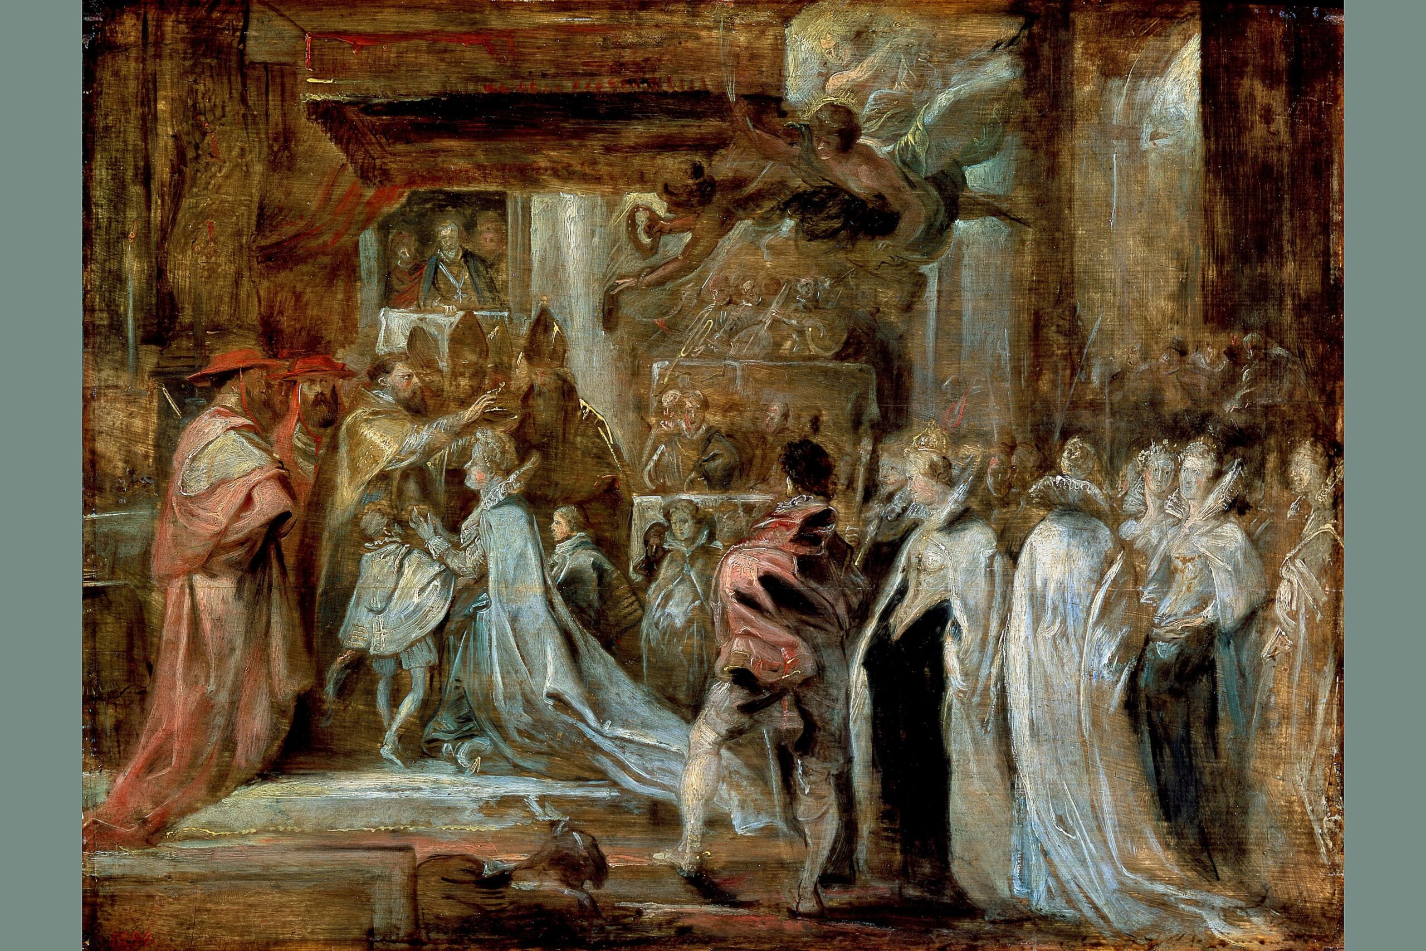

Slide 11
Η ζωη των Γυναικων στην Ομηρικη εποχη
Στην ομηρική εποχή, η ζωή των γυναικών όπως αντιλαμβανόμαστε από τα έργα του Ομήρου, ήταν αρκετά καλή.
Οι γυναίκες δεν έμεναν περιορισμένες στο σπίτι και μπορούσαν να κυκλοφορούν ελεύθερες με την συνοδεία δούλων.
Αγαπούν την οικογένειά τους, συζητούν ελεύθερα μαζί με τους άνδρες, επικρατεί η μονογαμία, ο γάμος είναι ιερός και αδιάλυτος, η γυναίκα μπορεί να διαλέξει τον άνδρα της, οι συζυγικές σχέσεις βασίζονται σε αμοιβαία αγάπη και εκτίμηση και οι τρόποι συμπεριφοράς των συζύγων παρουσιάζονται απλοί, ευγενικοί και εγκάρδιοι.
Η γυναίκα, αν δεν έβγαινε έξω για αγορές σχετικές με την οικιακή δραστηριότητα, έμενε στο σπίτι.
Οι κοινωνικές δραστηριότητες όπου επιτρεπόταν η παρουσία της ήταν γάμοι ή κηδείες και άλλες συναφείς εκδηλώσεις.
Στην Ομηρική εποχή οι γυναίκες συνδύαζαν την ομορφιά τους με την εξυπνάδα τους, ασχολούνταν με οικιακές εργασίες όπως ύφανση στον αργαλειό και με την φροντίδα των παιδιών.
Πολλά σπίτια διέθεταν τον ειδικό χώρο των γυναικών, τον γυναικωνίτη.

Slide 12
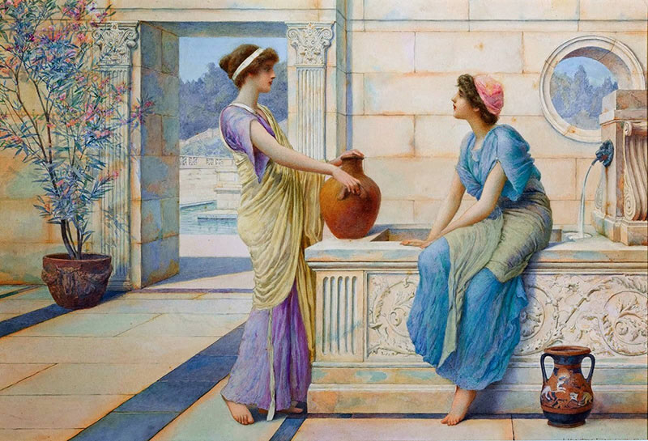
Η γυναίκα στην Ομηρική εποχή δεν περνούσε απαρατήρητη.
Μπορεί να ήταν πιο υποβαθμισμένη η θέση της, όχι όμως δουλική.
Η ημέρα της κυλούσε ευχάριστα και αρκετά
συχνά κάποια γυναίκα κατάφερνε να βρεθεί στο επίκεντρο.
Ήταν σεβαστές με αξιοπρόσεκτη ελευθερία.
Η ζωή των Γυναικών στην Ομηρική εποχή

Slide 13
Η ζωη των Γυναικων στην μινωικη κρητη
Στη Μινωική Κρήτη οι γυναίκες είχαν τα ίδια περίπου δικαιώματα και ελευθερίες με τους άντρες. Όπως μαρτυρούν οι τοιχογραφίες, οι σφραγιδόλιθοι και άλλοι λίθοι με εγχάρακτες εικόνες, έπαιρναν μέρος σ’ όλες τις εκδηλώσεις της ζωής, στις γιορτές, τα αγωνίσματα, το κυνήγι.
Όπως και οι σημερινές γυναίκες, χτένιζαν με φροντίδα τα μαλλιά τους, βάφονταν, φορούσαν φανταχτερά φορέματα και όμορφα στολίδια.

Slide 14
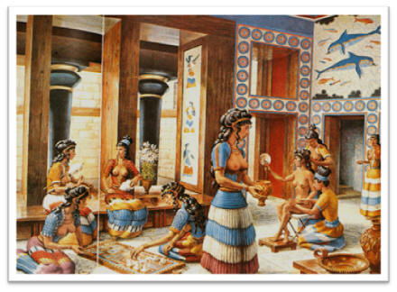
Η ζωη των Γυναικων στην μινωικη κρητη

Slide 15
Η ζωη των γυναικων στη σπαρτη
Το ίδιο και στην αρχαία Σπάρτη οι γυναίκες ήταν σχεδόν ίσες με τους άντρες, συγχρωτίζονταν ελεύθερα στο δημόσιο βίο και στους αθλητικούς αγώνες, παντρεύονταν τον άντρα που θα αγαπούσαν, και είχαν γνώμη στα πολιτικά και δημόσια πράγματα. Είναι άραγε τυχαίο ότι ήταν οι Σπαρτιάτισσες που έλεγαν στους άντρες τους το γνωστό :
“Ή ταν ή επί τας”;

Slide 16
Οι αλλαγεσ στη ζωη των γυναικων
Η ιστορική περίοδος, κατά την οποία πραγματοποιήθηκαν οι ριζικές αλλαγές σχετικά με την κοινωνική θέση των γυναικών είναι ο 19^{ος} αιώνας. Σ’ αυτό συνέβαλαν πολλές αλλαγές, οι οποίες προήλθαν από τη Βιομηχανική Επανάσταση.
Με τη δημιουργία των βιομηχανιών, μεγάλο μέρος του πληθυσμού αναγκάστηκε να μεταναστεύσει στα αστικά κέντρα, για μία καλύτερη ζωή.
Συνεπώς, πολλές γυναίκες αναγκάστηκαν να βγουν στην αγορά εργασίας, προκειμένου να αποκτήσουν οικονομικούς πόρους και να θρέψουν την οικογένειά τους.
Κάτω από τις σκληρές και απάνθρωπες συνθήκες εργασίας, όπου τα ημερομίσθια ήταν εξαιρετικά χαμηλά, ωρίμασε η γυναικεία συνείδηση και απέκτησαν πυγμή και δυναμισμό στο να διεκδικήσουν σθεναρά τα βασικά δικαιώματά τους.
Άρχισαν να δραστηριοποιούνται σε πολλούς τομείς, διευρύνοντας έτσι τους επαγγελματικούς και γνωστικούς τους ορίζοντες.
Σταδιακά, άρχισαν να αποκτούν πολλά δικαιώματα, τόσο μέσα στην οικογένειά τους, όσο και έξω απ’ αυτήν. Κατάφεραν και διεκδίκησαν και στο τέλος απέκτησαν το δικαίωμα ψήφου.

Slide 17
Δικαιωμα εργασιασ και ψηφου

Slide 18
Με το Σύνταγμα του 1975, καθιερώθηκε στην Ελλάδα η Αρχή της Ισότητας των δύο φύλων σύμφωνα με το οποίο οι Έλληνες και οι Ελληνίδες είναι ίσοι ενώπιον του νόμου και έχουν ίσα δικαιώματα και υποχρεώσεις. Άρχισαν να ψηφίζονται και να θεμελιώνονται νόμοι, που είχαν ως στόχο την εξάλειψη των διακρίσεων απέναντι στις γυναίκες και την επίτευξη της ισότητας.
Παρ’ όλα αυτά η ισότητα των γυναικών άργησε να επιτευχθεί και στη ζωή, εξαιτίας του χαρακτήρα και της νοοτροπίας των περισσότερων ανδρών, στην καθυστέρηση των νομοθετικών ρυθμίσεων και στην μη πληροφόρηση μεταξύ των γυναικών.

Slide 19
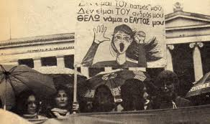
Οι αγώνες των γυναικών στην Ελλάδα.
Το σύνθημα τους : «Δεν είμαι του πατρός μου, δεν είμαι του ανδρός μου, θέλω να’μαι ο εαυτός μου»

Slide 20
Όπως είδαμε από την Ιστορία, η θέση της γυναίκας άλλαξε ριζικά.
Θα λέγαμε πως πέρασε από «σαράντα κύματα», μέχρι να εδραιωθεί σημαντικά η θέση της και η ύπαρξή της και να καταφέρει να αποκτήσει θεμελιώδη δικαιώματα.
Από ένα άβουλο ον, όπως παρουσιάζεται στην αρχαιότητα, κατέληξε να είναι ένα ενεργό, δημιουργικό, χαρισματικό και πολυτάλαντο ον.
Δεν πρέπει να ξεχνάμε πως όλοι, ανεξαρτήτως φύλου και φυλής, είμαστε άνθρωποι, έχουμε το σημαντικότερο δώρο, το οποίο λέγεται «ζωή».
Υποστηρίζοντας έμπρακτα τις αξίες και την ηθική μας, μπορούμε να διαμορφώσουμε ένα καλύτερο αύριο, χωρίς ανισότητες.

Slide 21
Αναμφισβήτητα στο πέρας των αιώνων η γυναίκα κατέκτησε σταδιακά πολλά δικαιώματα. Ωστόσο, υπάρχουν περιθώρια για βελτίωση της θέσης της σε όλους τους τομείς της ζωής. Το ότι βρίσκεται σε καλύτερη μοίρα σε σχέση με το παρελθόν δε σημαίνει ότι όλα είναι τέλεια. Δεν πρέπει να σταματήσει να διεκδικεί καλύτερες συνθήκες διαβίωσης και εργασίας, που θα εξασφαλίζουν την ευνοϊκότερη μεταχείριση της εργαζόμενης μητέρας, την ασφάλιση και την προστασία της.
Πρέπει να ληφθούν τα κατάλληλα μέτρα για την ενημέρωση και την προστασία όλων των γυναικών, ανεξαρτήτου θέσεως, μόρφωσης και οικονομικής κατάστασης. Επειδή νομικά είναι κατοχυρωμένα τα περισσότερα δικαιώματά της, εκεί που πρέπει να δοθεί μεγαλύτερη βαρύτητα είναι στην εφαρμογή τους στην καθημερινή πράξη.

Slide 22
προτασεισ
Να πάψει ο διαχωρισμός ανάμεσα στα δύο φύλα, να σταματήσουν τα εις βάρος της στερεότυπα, να αναγνωρίζει η οικογένεια την προσφορά της, να εκτιμάται το έργο της, να λαμβάνει την ίδια αγωγή με τα αγόρια της οικογένειας.
Αξίζει να αναγνωριστεί στη γυναίκα η κοινωνική θέση που πραγματικά της ταιριάζει.
Ως μάνα να έχει τον πρώτο λόγο στην ανατροφή των παιδιών.
Ως οικοδέσποινα να είναι σεβαστή.
Ως εργαζόμενη να προσφέρει μεγάλες υπηρεσίες στην ανάπτυξη της εθνικής οικονομίας, αφού το μισό του εργατικού δυναμικού ανήκει στο γυναικείο πληθυσμό.
Προς την κατεύθυνση αυτή μπορεί να βοηθήσει το σχολείο με την ισότιμη εκπαίδευση των παιδιών, ώστε να καλλιεργηθούν ισότιμοι πολίτες και αξιόλογοι άνθρωποι.

Slide 23
Η ΓΥΝΑΙΚΕΙΑ ΠΑΡΟΥΣΙΑ ΣΤΗΝ ΚΟΙΝΩΝΙΑ ΤΟΥ 21ΟΥ ΑΙΩΝΑ
Η σύγχρονη γυναίκα πρέπει να επιβιώσει και να αντιμετωπίσει προκλήσεις και να ανταπεξέλθει σε πολλούς ρόλους με επιτυχία όπως της μητέρας, της συζύγου και της εργαζόμενης. Η γυναίκα απελευθερώνεται από πολλούς κοινωνικούς φραγμούς και προκαταλήψεις και εμφανίζεται με νέους κοινωνικούς ρόλους. Όλο και περισσότερες γυναίκες μεγαλουργούν στην επιστήμη ,στις τέχνες και τα γράμματα. Παίρνουν μέρος στα κοινά ,διακρίνονται και λαμβάνουν ανώτερα αξιώματα.
Όμως…
Η σύγχρονη γυναίκα πρέπει να επιβιώσει και να αντιμετωπίσει προκλήσεις και να ανταπεξέλθει σε πολλούς ρόλους με επιτυχία όπως της μητέρας, της συζύγου και της εργαζόμενης. Η γυναίκα απελευθερώνεται από πολλούς κοινωνικούς φραγμούς και προκαταλήψεις και εμφανίζεται με νέους κοινωνικούς ρόλους. Όλο και περισσότερες γυναίκες μεγαλουργούν στην επιστήμη ,στις τέχνες και τα γράμματα. Παίρνουν μέρος στα κοινά ,διακρίνονται και λαμβάνουν ανώτερα αξιώματα. Το γεγονός ότι βρίσκεται σε καλύτερη θέση από παλιότερα δε σημαίνει ότι όλα είναι τέλεια. Αν και βρισκόμαστε στον 21ο αιώνα, οι διακρίσεις σε βάρος των γυναικών εξακολουθούν να υφίστανται και να παραβιάζουν τις αρχές των ίσων δικαιωμάτων και τον σεβασμό της ανθρώπινης αξιοπρέπειας.
Η σύγχρονη γυναίκα εργάζεται και επιτελεί τον ρόλο της μητέρας ταυτόχρονα.

Slide 24
Επίλογος:
Στη Σύγχρονη εποχή πλέον οι γυναίκες εκτός από την φροντίδα των παιδιών, του σπιτιού και συνεπώς τη συντήρηση της οικογένειας , η γυναίκα διαπρέπει σε πολλούς εργασιακούς τομείς έχοντας ενεργό ρόλο, σε αντίθεση με τα παλαιότερα χρόνια! Ωστόσο συνεχίζει να υφίσταται κακοποίηση μέσω παρενοχλήσεων στην εργασία και γενικότερα στη κοινωνία.
Σας ευχαριστώ!
Μιχαλίτσης Τάκης
Β΄Γυμνασίου
2024-2025

